Slide 1


UVigoRes: Sistema de reserva de recursos
Defensa del trabajo de fin de grado que presenta
D. Oscar Lista Rivera
Para la obtención del Título de Graduado en Ingeniería Informática

Slide 2

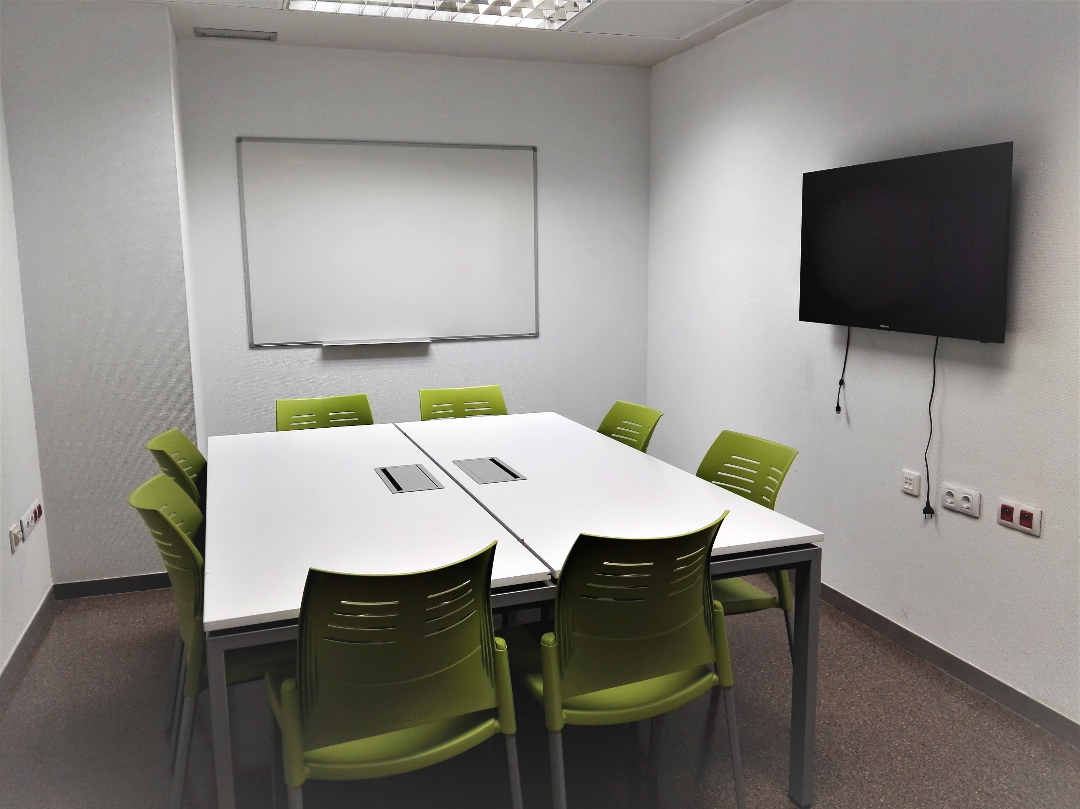
Problema
Imposibilidad de consultar recursos
Reservas presenciales
Sin alternativa a problemas

Slide 3



Objetivos
Facilitar la gestión, consulta y reserva de recursos
Reportar incidencias de los recursos
Crear un sistema común al ámbito de la Universidade de Vigo

Slide 4



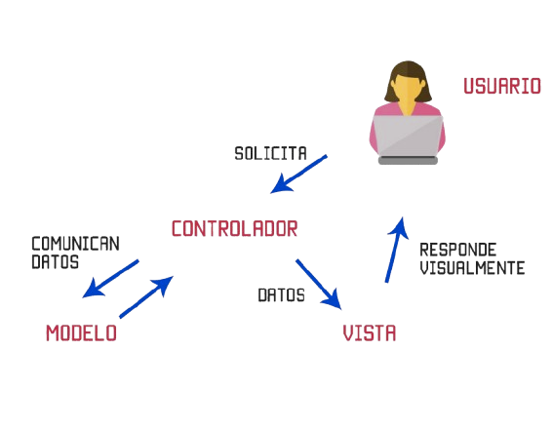




Solución propuesta

Slide 5
Ejemplo de funcionamiento

Slide 6
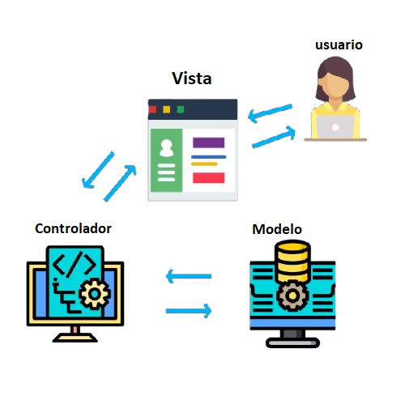
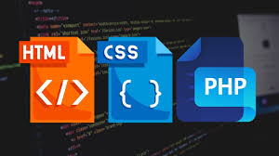

Conclusiones técnicas
MVC

Slide 7
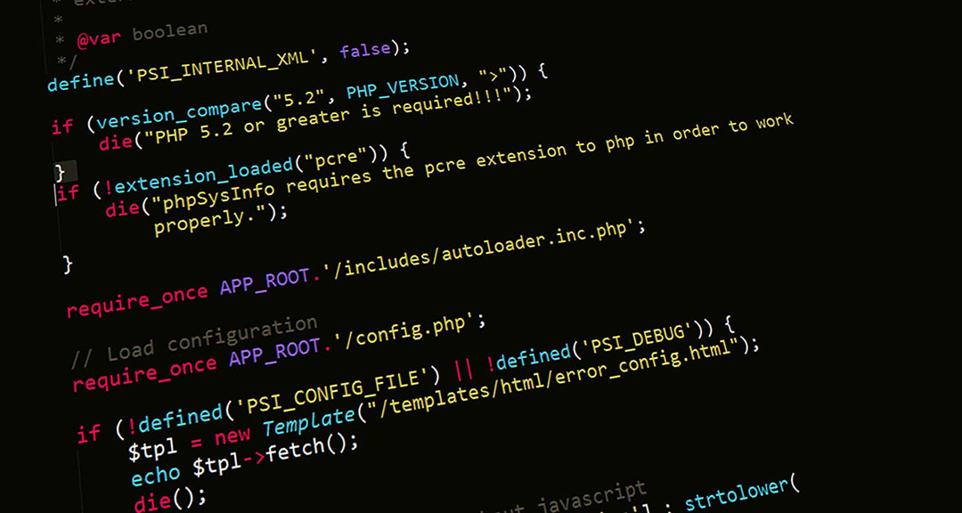




Conclusiones personales

Slide 8





Vías de trabajo futuro

Slide 9
Gracias por vuestra atención
Defensa del trabajo de fin de grado que presenta
D. Oscar Lista Rivera
Para la obtención del Título de Graduado en Ingeniería Informática

